Slide 1
Système de Gestion des
Dossiers Médicaux
Angular 21 · Spring Boot 3.2 · MySQL
Frontend
Backend
Base de données
Projet PI – Semestre 3 | 2025-2026

Slide 2
📋 Introduction & Objectifs
01
🏥 Contexte
🎯 Objectifs
• Hôpital moderne nécessitant une gestion numérique
✅ Centraliser les dossiers médicaux
• Remplacement des dossiers papier
✅ Gérer médecins, assistants, spécialistes
• Centralisation des informations médicales
✅ Suivre consultations & prescriptions
• Amélioration de la qualité des soins
✅ Planifier les rendez-vous
• Sécurisation des données patients
✅ Sécuriser l'accès par rôles
02

Slide 3
🗄️ Modèle de Base de Données
03
utilisateurs
patients
medecins
services
consultations
id
id
id
id
id
username
nom
nom
nom_service
patient_id
email
prenom
prenom
description
medecin_id
password
date_naissance
specialite
date_consultation
role
sexe
service_id
diagnostic
prescriptions
rendez_vous
assistants
specialistes
id
id
id
id
consultation_id
patient_id
nom
nom
medicament
medecin_id
prenom
prenom
dosage
date_rdv
service_id
specialite
duree
statut
utilisateur_id
service_id
✦ 9 tables · Relations FK · UTF8MB4 · DDL auto-update

Slide 4
👥 Types d'Utilisateurs & Rôles
04
🩺
📋
🔬
🔑
MÉDECIN
ASSISTANT
SPÉCIALISTE
ADMIN
• Consulter les dossiers patients
• Enregistrer les nouveaux patients
• Réaliser des examens spécialisés
• Gérer tous les comptes utilisateurs
• Créer des prescriptions
• Planifier les rendez-vous
• Établir des diagnostics avancés
• Créer / modifier les services
• Ajouter des notes médicales
• Gérer l'accueil administratif
• Rédiger des rapports médicaux
• Contrôler les accès et permissions
• Suivre l'historique des consultations
• Mettre à jour les infos patients
• Accès lecture aux dossiers
• Superviser l'ensemble du système
04

Slide 5
📦 Modules Fonctionnels
05
👤 Patients
📅 Rendez-vous
🩻 Consultations
• Ajout / modification / suppression
• Planification avec médecin
• Diagnostic & traitement
• Recherche par nom, téléphone
• Statuts : Planifié/Confirmé
• Notes médicales
• Dossier médical complet
• Annulé/Terminé
• Historique par patient
• Groupe sanguin, allergies
• Vue calendrier
• Lien avec prescriptions
💊 Prescriptions
🏥 Services
🔐 Authentification
• Médicament, dosage, durée
• Cardiologie, Radiologie
• Login username ou email
• Liées aux consultations
• Pédiatrie, Laboratoire
• Token JWT (24h)
• Gestion par le médecin
• Urgences, Chirurgie
• Rôles RBAC
• Instructions détaillées
• Gestion par l'admin
• BCrypt sécurisé
05

Slide 6
🔄 Flux de Travail Principal
08
1
2
3
4
5
➜
➜
➜
➜
👤 Assistant
enregistre
le patient
📅 Rendez-vous
planifié
par l'assistant
🩺 Médecin
consulte
et diagnostique
💊 Prescription
créée par
le médecin
🔬 Spécialiste
ajoute
les examens
✅ Résultat
Historique complet automatiquement sauvegardé · Dossier médical centralisé · Traçabilité totale
08

Slide 7
✅ Conclusion
🏥 Application complète de gestion des dossiers médicaux hospitaliers
⚡ Stack moderne : Angular 21 + Spring Boot 3.2 + MySQL
🔐 Sécurité robuste avec JWT, BCrypt et RBAC par rôles
📊 Dashboard temps réel avec statistiques par rôle
Merci de votre attention 🙏
Projet PI – Semestre 3 | Système de Gestion des Dossiers Médicaux | 2025-2026

Slide 8
Demonstration de l'Application
Captures d'ecran de l'interface reelle

Slide 9
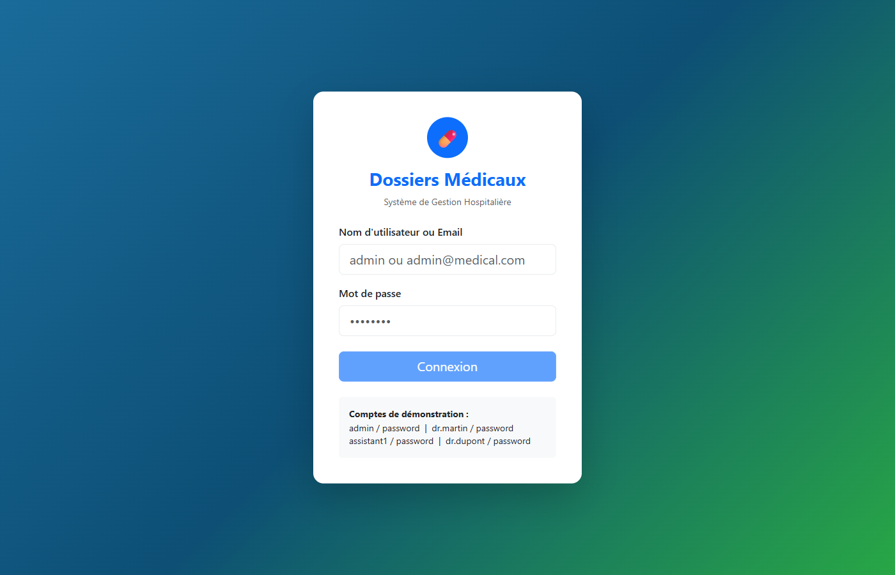
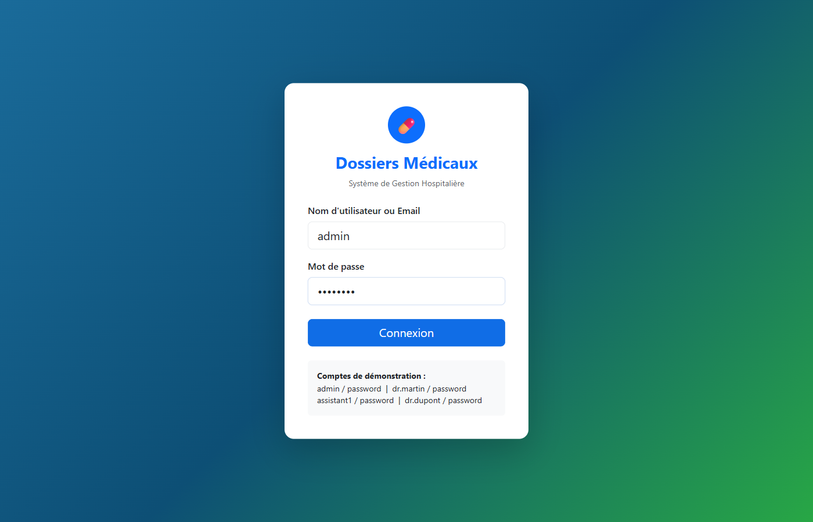
Authentification - Page de Connexion
Interface de connexion
Saisie des identifiants
Formulaire vide
admin / password

Slide 10
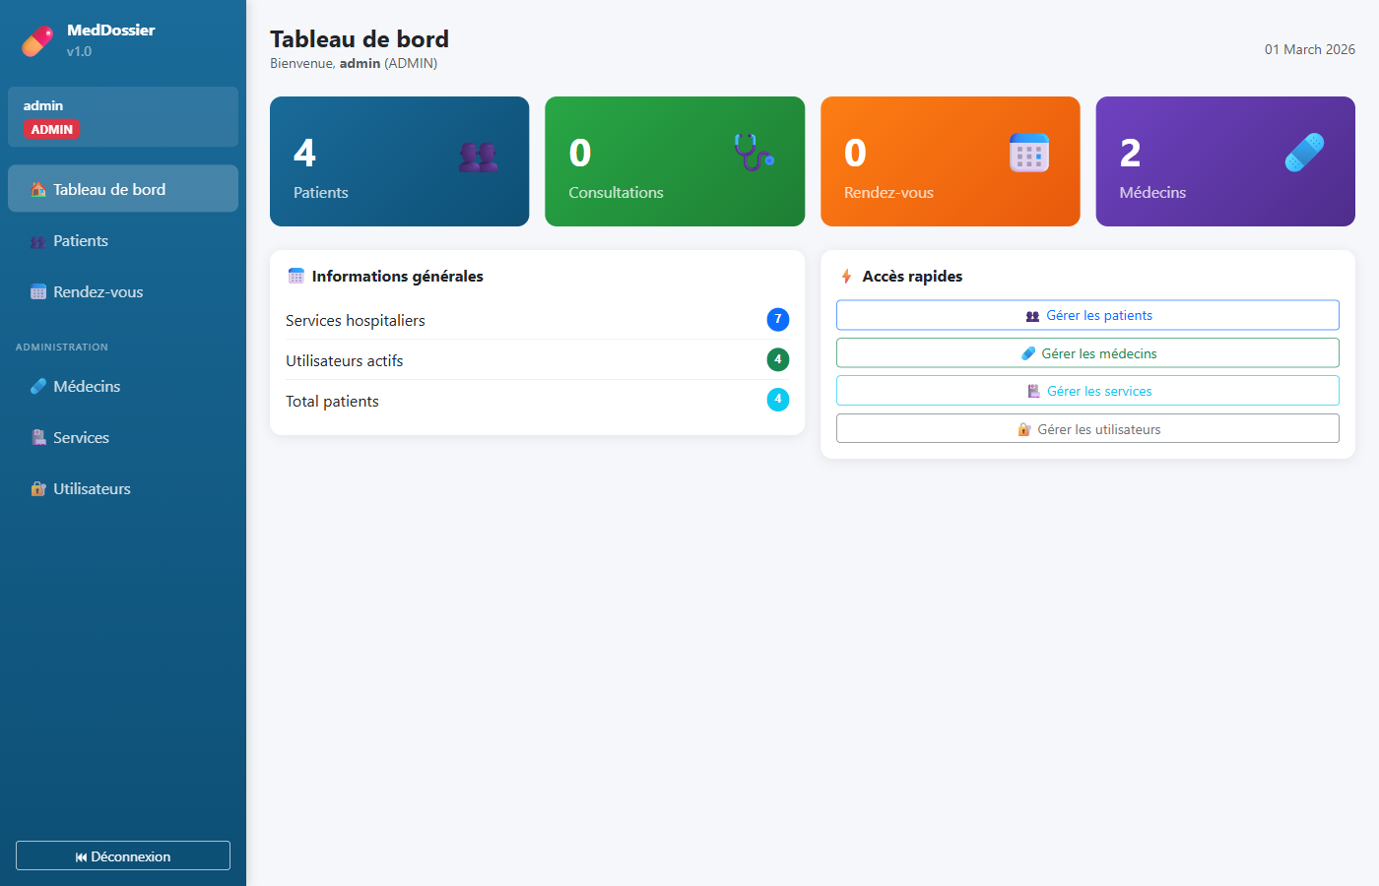
Tableau de Bord Administrateur
Vue d'ensemble : statistiques, patients, consultations, rendez-vous

Slide 11
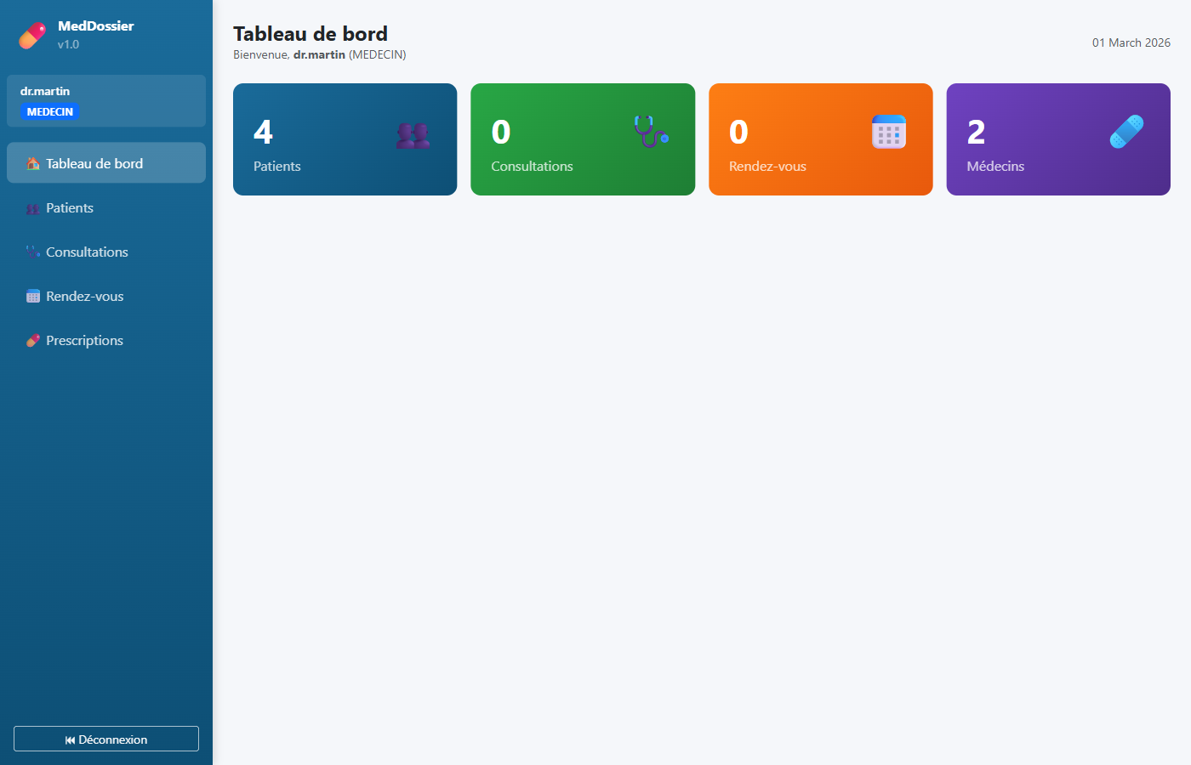
Tableaux de Bord par Role
Dashboard Administrateur
Dashboard Medecin
Vue globale du systeme
Vue personnalisee dr.martin

Slide 12
Gestion des Patients
Enregistrement, consultation et suivi medical

Slide 13
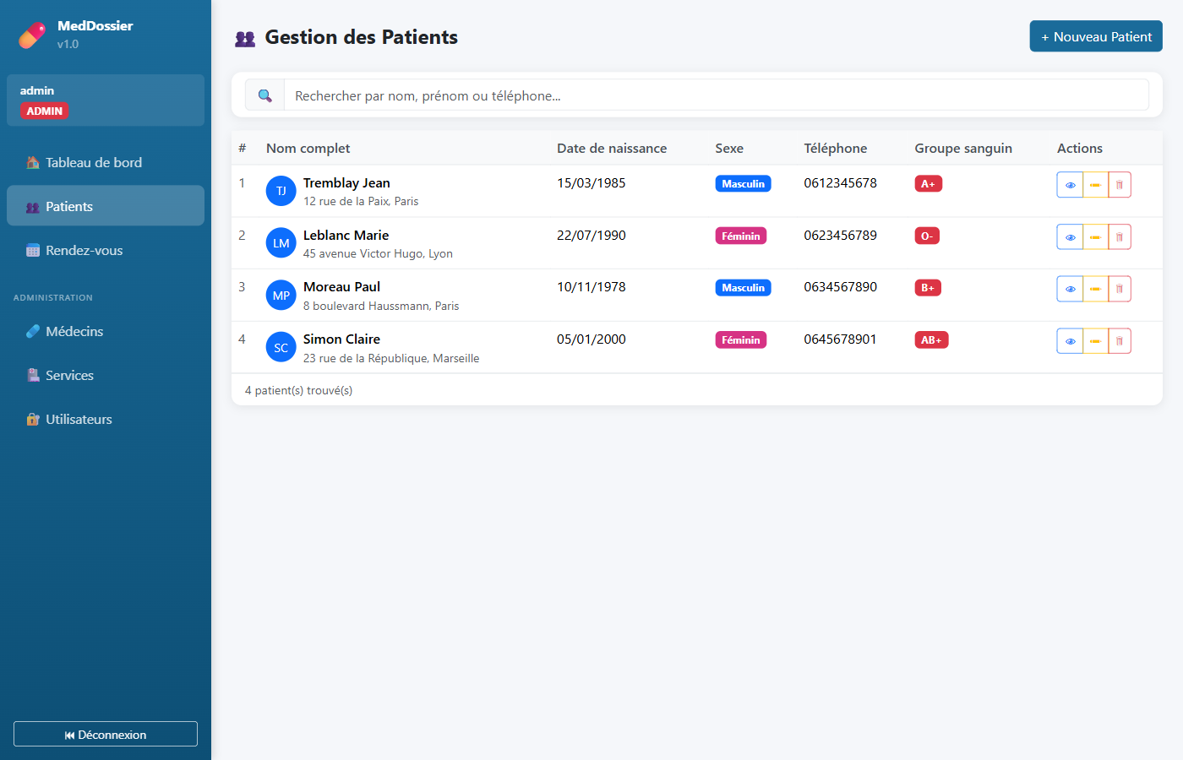
Gestion des Patients - Liste
Recherche, filtrage et acces aux dossiers patients

Slide 14
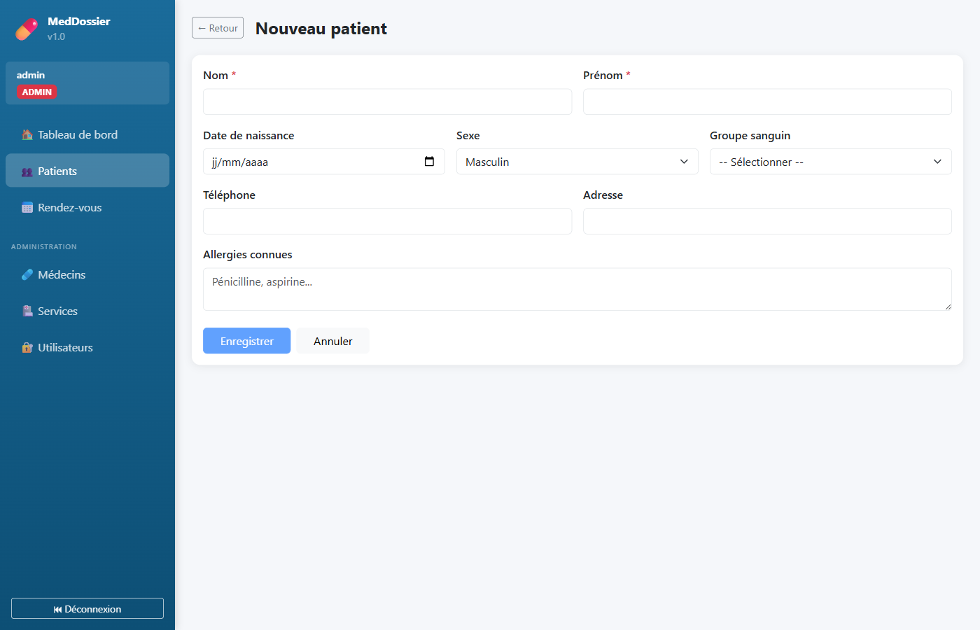
Gestion des Patients - Nouveau Dossier
Formulaire d'enregistrement : informations personnelles, groupe sanguin, allergies

Slide 15
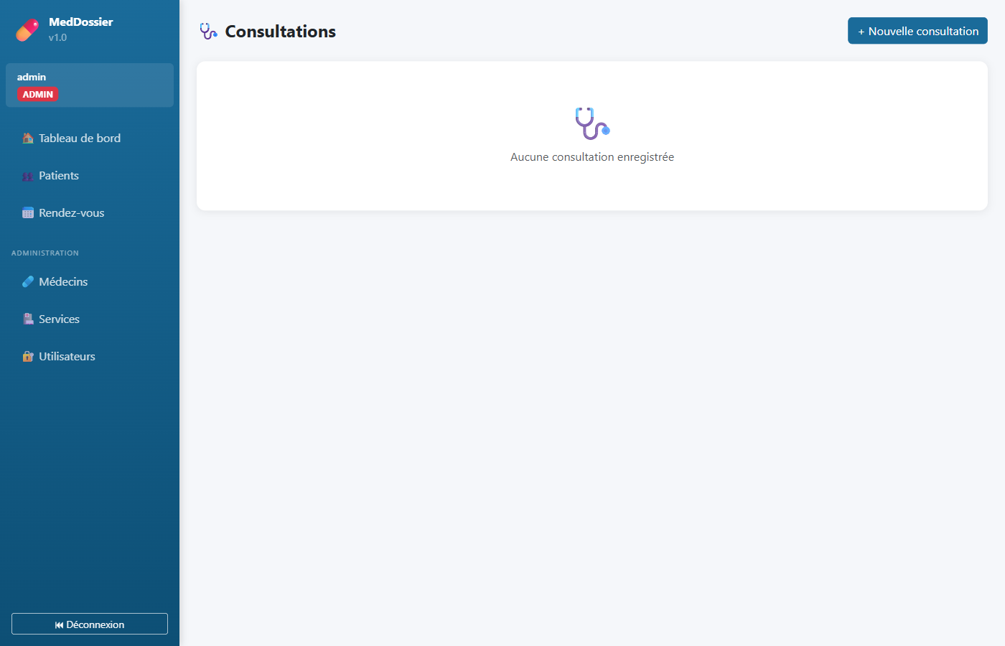
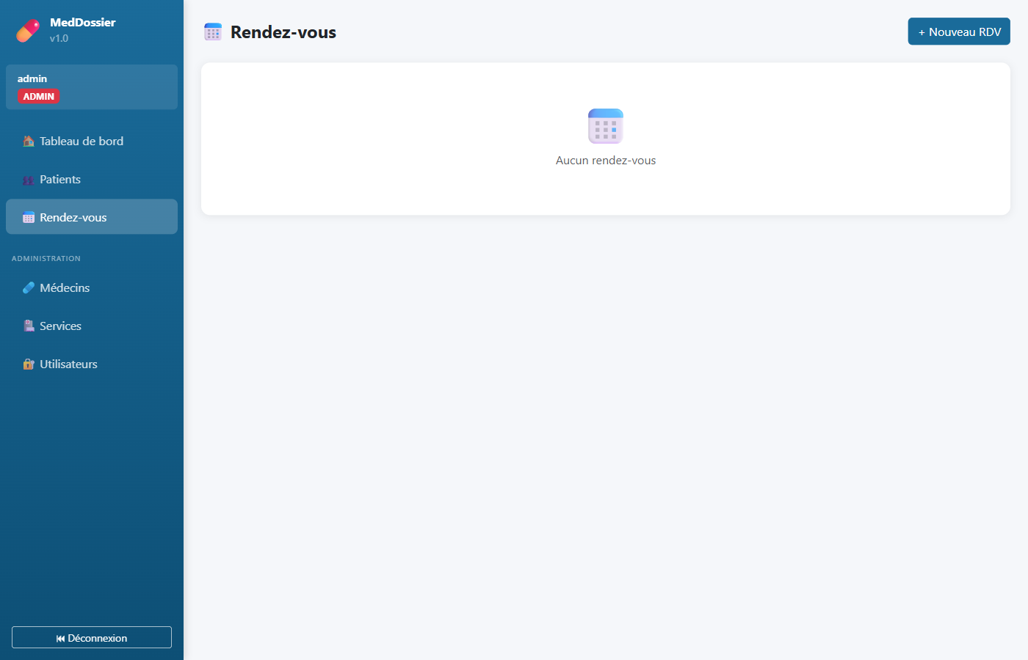
Consultations et Rendez-vous
Liste des Consultations
Gestion des Rendez-vous
Historique et diagnostic
Planification et statuts

Slide 16
Modules Administratifs
Services, medecins et utilisateurs

Slide 17
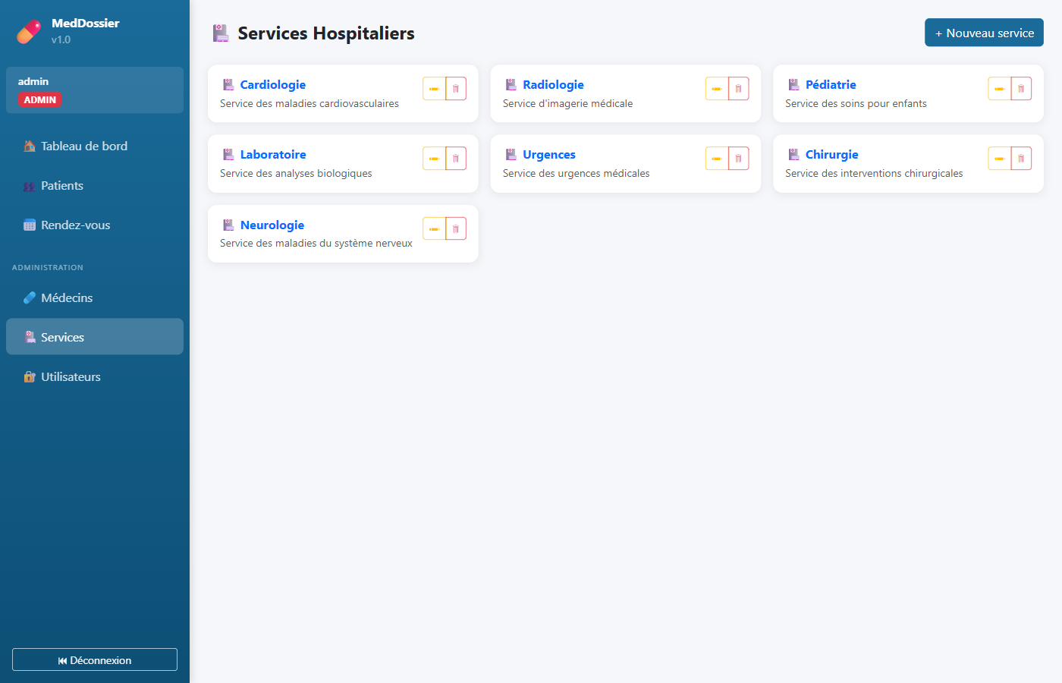
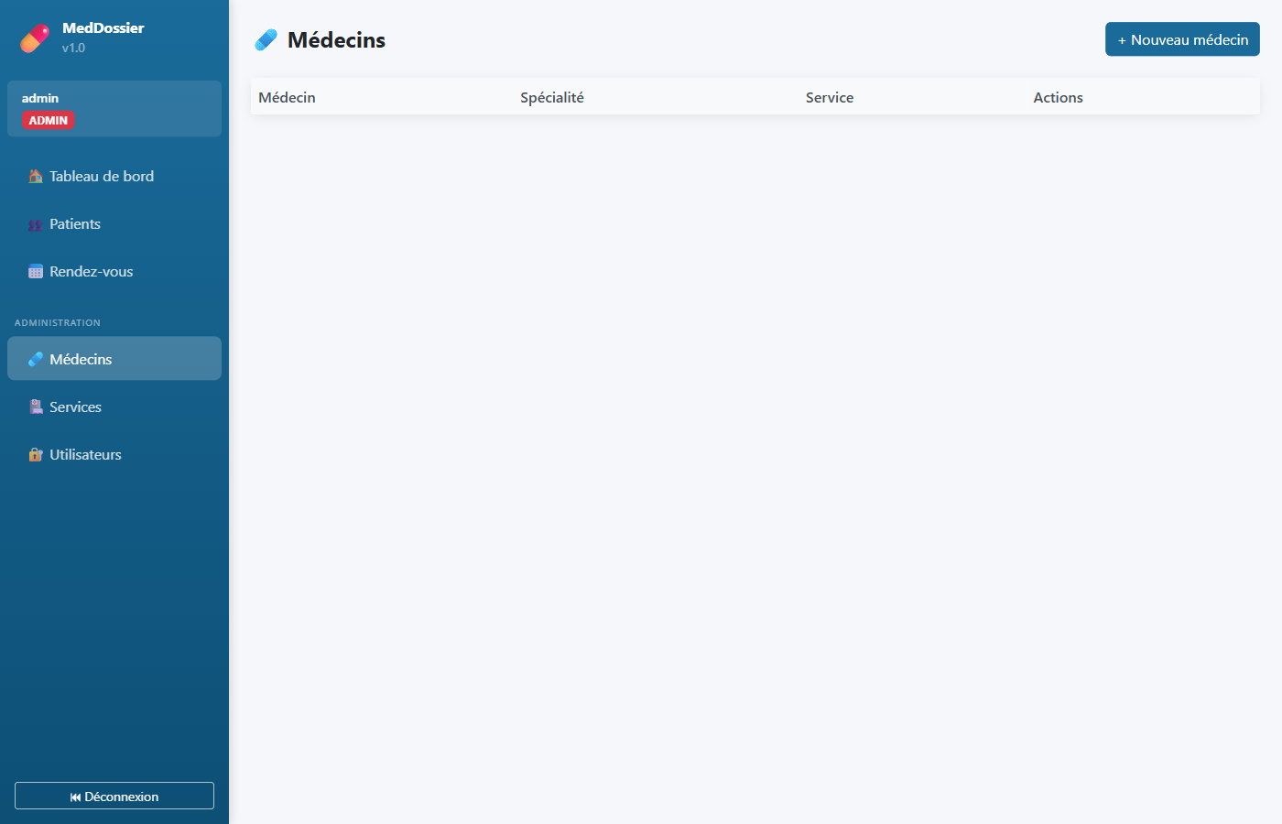
Services Hospitaliers et Medecins
Services de l'hopital
Equipe medicale
Cardiologie, Radiologie...
Medecins et specialistes

Slide 18
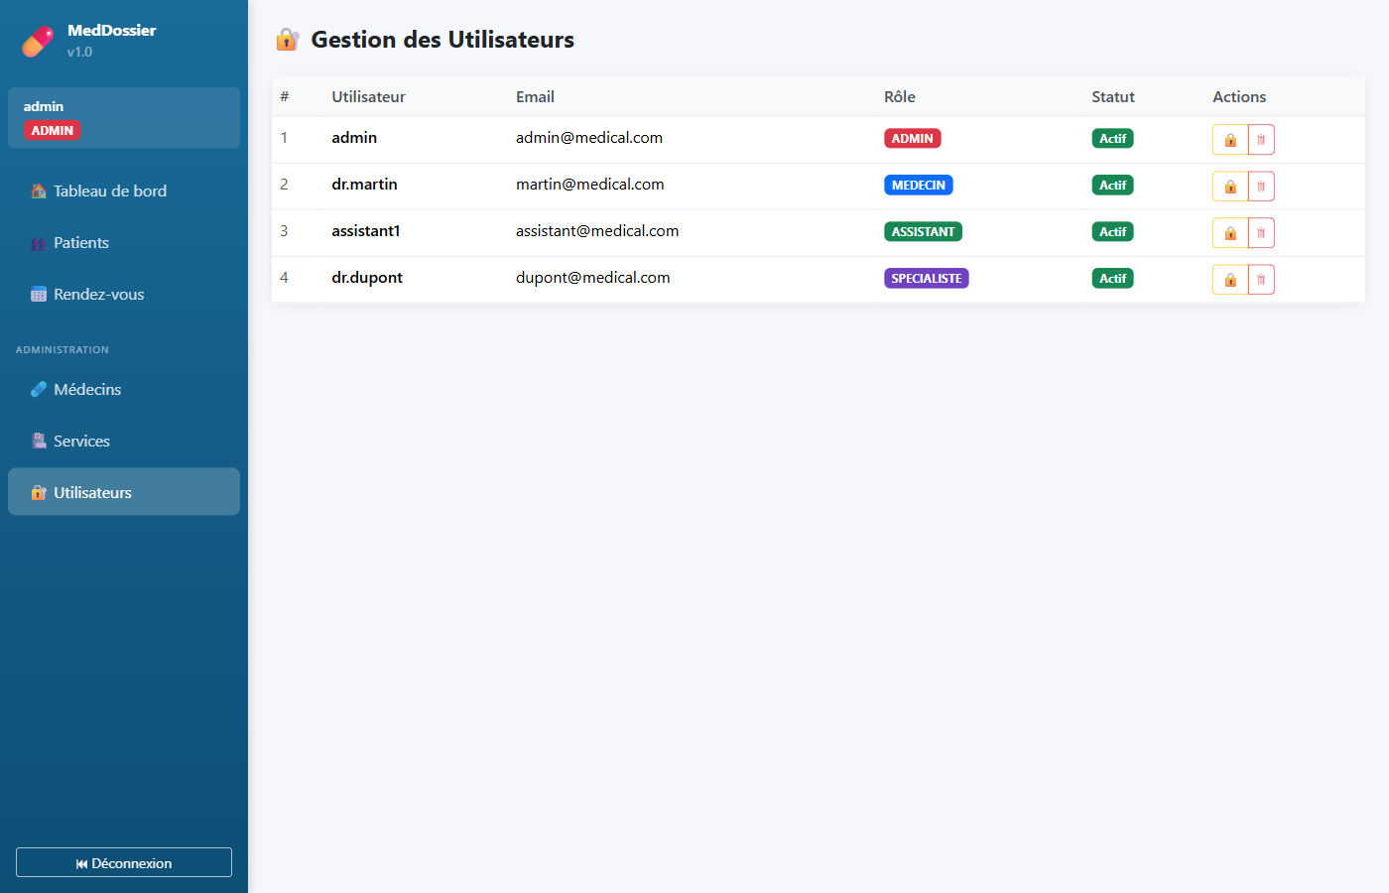
Administration des Utilisateurs (ADMIN)
Gestion des comptes : roles, statuts, creation et modification

